Slide 1
KOM 331 Rekayasa Perangkat Lunak
BOOKQ
Kelompok 2
Anggota:
Rheisa Gusmendasari (G64160035)
Alvin Reinaldo (G64160067)
Faldi Sulistiawan (G64160068)
Maulvi Alfansuri (G64160085)

Slide 2
Teknologi sebagai pendukung pendidikan
Kemajuan Teknologi dan informasi sering mempermudah akses informasi
dan membantu masyarakat dalam mempermudah proses pembelajaran.
TAPI? APAKAH MINAT PEMBACA BEGITU TINGGI?
Faktor yang menjadi alasan malas membaca buku diantaranya;
Tidak adanya buku yang sesuai dengan bidang, minat, dan bakatnya
Mahalnya biaya yang harus dikeluarkan untuk membeli buku; dan lain sebagainya.
Notes:
Pesatnya kemajuan teknologi yang merambah setiap sektor kehidupan masyarakat, telah menjadikan semua persoalan dapat ditangani secara mudah dan cepat, melalui sistem yang berbasiskan teknologi. Kemajuan teknologi dan informasi merupakan sebuah keniscayaan perkembangan peradaban dunia yang memberikan banyak akses bagi terjadinya perubahan pola kehidupan masyarakat dalam berbagai bidang, termasuk pendidikan.
Saat ini tingkat literasi di Indonesia amat memprihatinkan. Data dari UNESCO menyebutkan bahwa tingkat literasi di Indonesia adalah 0,001 yang artinya dari 1000 orang Indonesia, hanya satu orang yang memiliki minat baca. Ini bukan hanya pekerjaan rumah bagi diri sendiri, keluarga, maupun sekolah, namun juga bagi pemerintah bahkan mahasiswa seperti kita. Berbagai faktor yang menjadi alasan masyarakat malas membaca buku diantaranya; mulai dari tidak adanya buku yang sesuai dengan bidang, minat, dan bakatnya; mahalnya biaya yang harus dikeluarkan untuk membeli buku; dan lain sebagainya.

Slide 3
TUJUAN
MANFAAT
Sebagai penyedia informasi (peminjaman buku) serta perantara bagi user penyedia buku (giver) dengan user peminjam buku (taker), sehingga aplikasi ini dapat menjadi solusi bagi user yang sedang mencari buku tetapi terkendala biaya untuk membelinya.
Menyediakan fasilitas peminjaman buku secara online
Menjadi tempat interaksi bagi para pengguna yang memiliki hobi dan kegemaran yang sama untuk bertukar informasi dan menyampaikan opini
Notes:
Adapun tujuan dari dibuatnya aplikasi ini yakni sebagai penyedia informasi (peminjaman buku) serta perantara bagi user penyedia buku (giver) dengan user peminjam buku (taker), sehingga aplikasi ini dapat menjadi solusi bagi user yang sedang mencari buku tetapi terkendala biaya untuk membelinya.

Slide 4
Deskripsi
BOOKQ adalah aplikasi berbasis web untuk meminjam buku yang dimiliki oleh seseorang dengan fitur chat sehingga masing-masing pengguna bisa saling bertemu untuk meminjam buku atau mengirimnya ke alamat yang disepakati bersama. Dalam aplikasi ini, pengguna juga bisa megelompokkan buku sesuai jenis dan genre buku yang dicari. Aplikasi ini sangat berguna bagi seseorang terutama mahasiswa yang ingin membaca buku tetapi tidak memiliki uang untuk membelinya.

Slide 5
Batasan Sistem
Sistem ini hanya memfasilitasi untuk mempertemukan pemilik buku dengan peminjam buku
Sistem ini tidak menyediakan fitur untuk menyewakan buku
Kurangnya prospek bisnis, karena pada dasarnya aplikasi ini menerapkan sistem sukarela
Jaminan untuk peminjam buku ditentukan secara pribadi

Slide 6
Kebutuhan Sistem
Fungsional
Sistem dapat menampilkan deskripsi buku yang dipinjamkan
Sistem menyediakan fitur message
Sistem memungkinkan user untuk memberi rating dan review untuk buku yang dipinjam
Sistem mengelompokkan buku berdasarkan kategori
Non Fungsional
Sistem berbasis web
Sistem tersedia dalam satu bahasa

Slide 7
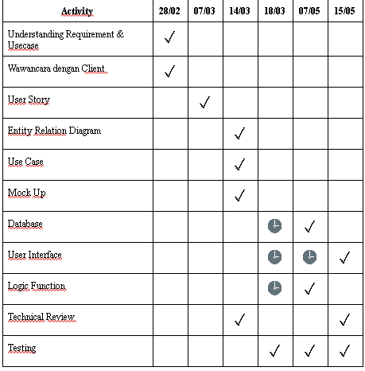

Slide 8
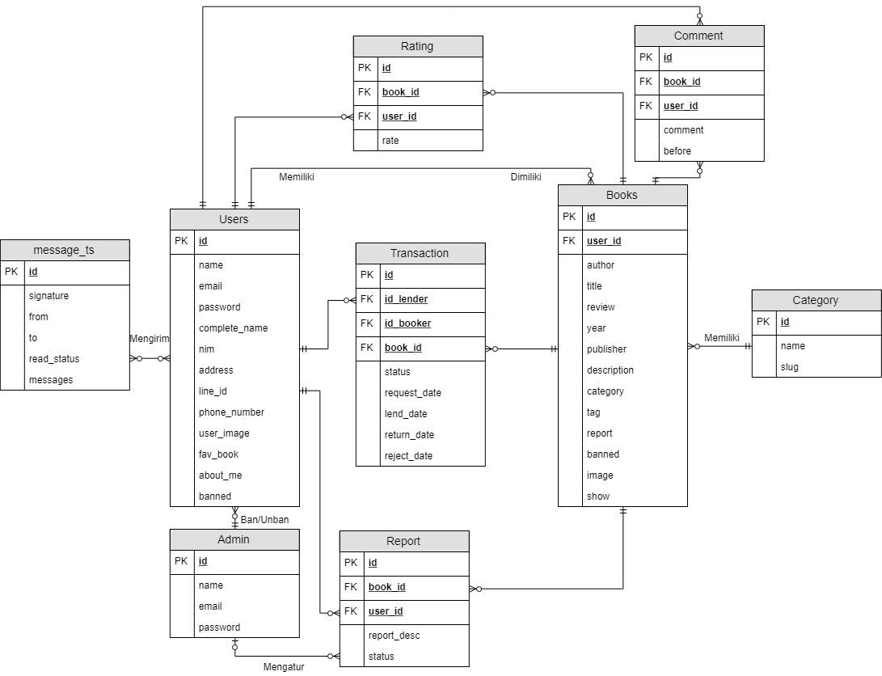
PEMBAHASAN

Slide 9
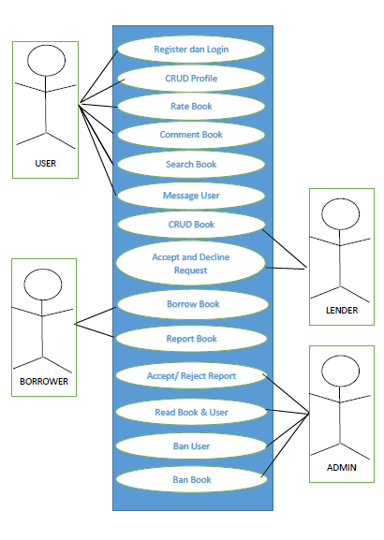
USECASE DIAGRAM

Slide 10
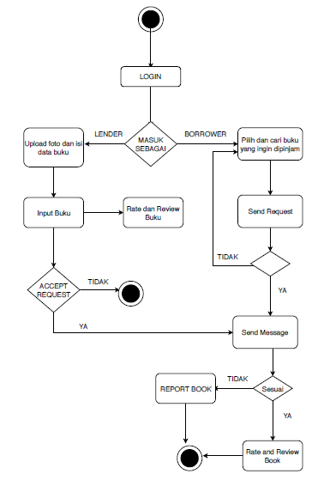
ACTIVITY DIAGRAM

Slide 11
KESIMPULAN
Dengan menggunakan aplikasi ini, mahasiswa yang memiliki keterbatasan akses buku yang diinginkan dapat mendapatkan pinjaman buku yang ia inginkan.
Dengan menggunakan aplikasi ini, mahasiswa dapat membangun relasi dan koneksi yang lebih luas antar mahasiswa sesama penggemar buku.
Dengan menggunakan aplikasi ini, mahasiswa dapat memberikan informasi dan pengalaman yang ia dapatkan melalui buku yang ia pinjamkan.
Dengan menggunakan aplikasi ini, diharapkan dapat menjadi salah satu contoh positif penggunaan teknologi informasi di dunia nyata.

Slide 12
SARAN
Tahap pengembangan dapat lebih terstruktur, pembagian tugas dan timeline juga dapat lebih teratur. Hal ini berpengaruh pada kualitas aplikasi secara keseluruhan.
Database yang digunakan masih terlihat boros dan akan memakan banyak waktu akses
Karena aplikasi membutuhkan data yang cukup banyak ( seperti data user dan buku ), maka dari itu, sebelum deployment aplikasi secara penuh, perlu dilakukan survey maupun promosi aplikasi ini. Hal ini agar tidak ada kekosongan data pada aplikasi ini.
Kurangnya prospek bisnis, karena pada dasarnya pada aplikasi ini menerapkan sistem sukarela. Namun jika terjadi suatu transaksi dimana buku yang ingin dipinjamkan sangatlah berharga ( contoh : buku langka, buku mahal, dan lain-lain ), sang pemilik membutuhkan suatu jaminan ( berupa uang atau yang lain ) kepada orang yang ingin meminjam.
Membutuhkan maintenance secara berkala, jika pengguna aplikasi dan data buku yang masuk semakin banyak. Maintenance tersebut dapat berupa pengecekan database, perubahan pada bagian back-end dan front-end, serta pembersihan data junk.

Slide 13
DEMO TIME

